Slide 1


RocketMQ
主讲人:洪小东

Slide 2
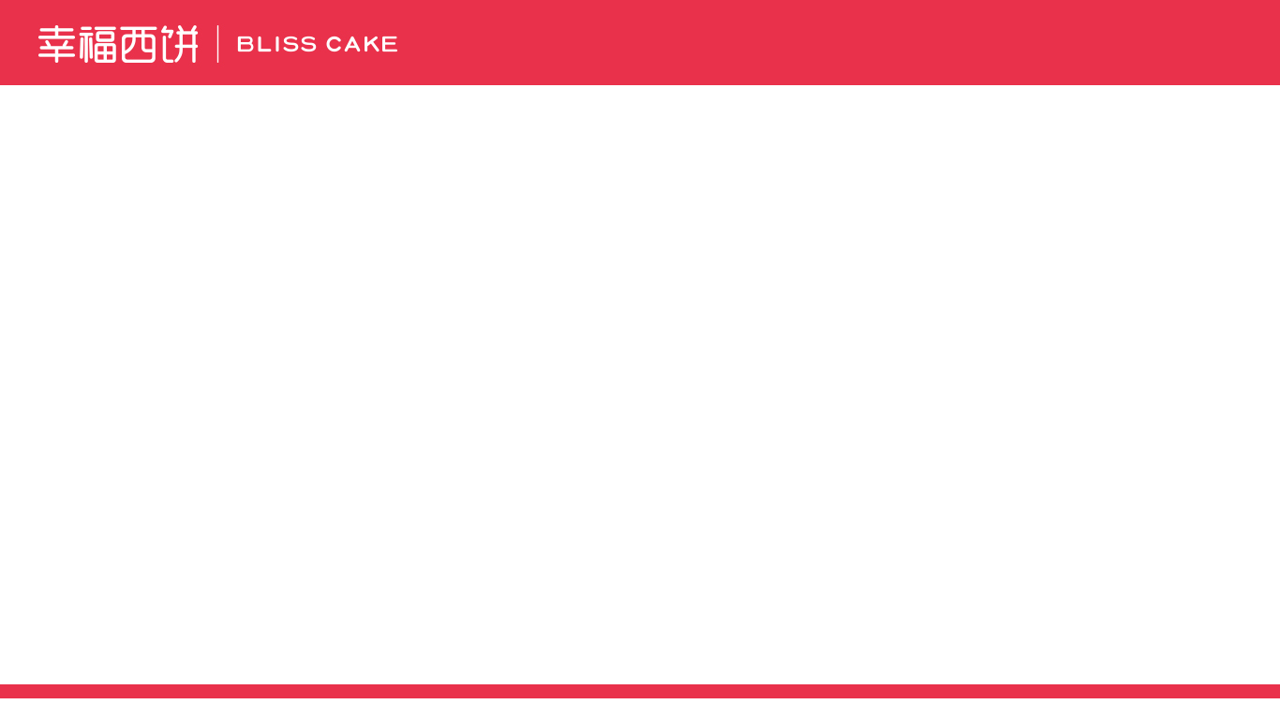
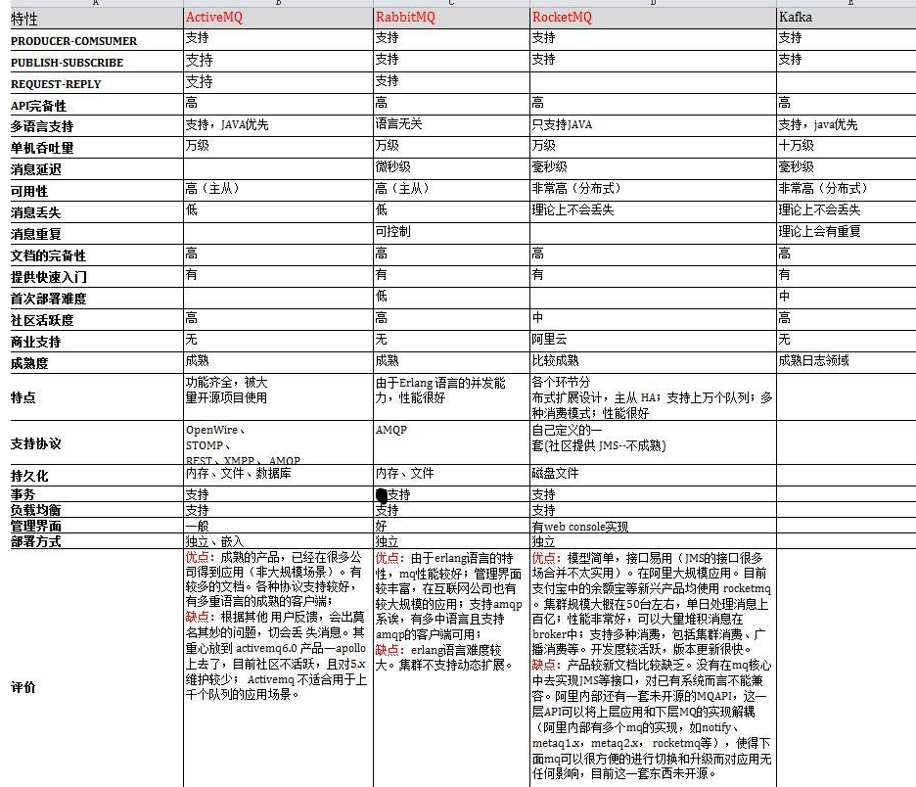
MQ对比

Slide 3
RocketMQ是什么
RocketMQ 是一款分布式、队列模型的消息中间件，具有以下特点：
能够保证严格的消息顺序
提供丰富的消息拉取模式
高效的订阅者水平扩展能力
实时的消息订阅机制
亿级消息堆积能力

Slide 4
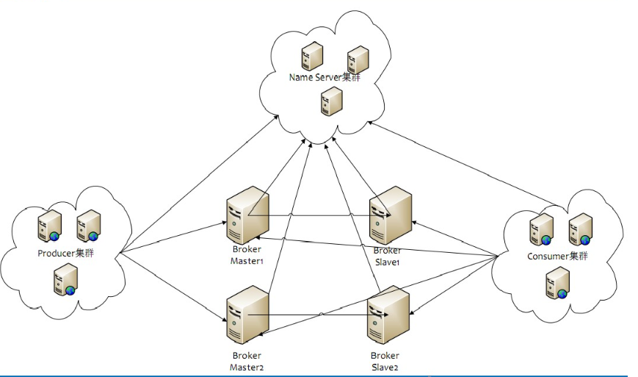
RocketMQ架构
线上环境配置:二主二从同步配置
NameServer: rocketmq 服务器
Broker-Master:broker 消息主机服务器
Broker-Slave broker 消息从机服务器
Producer: 消息生产者
Consumer: 消息消费者

Slide 5
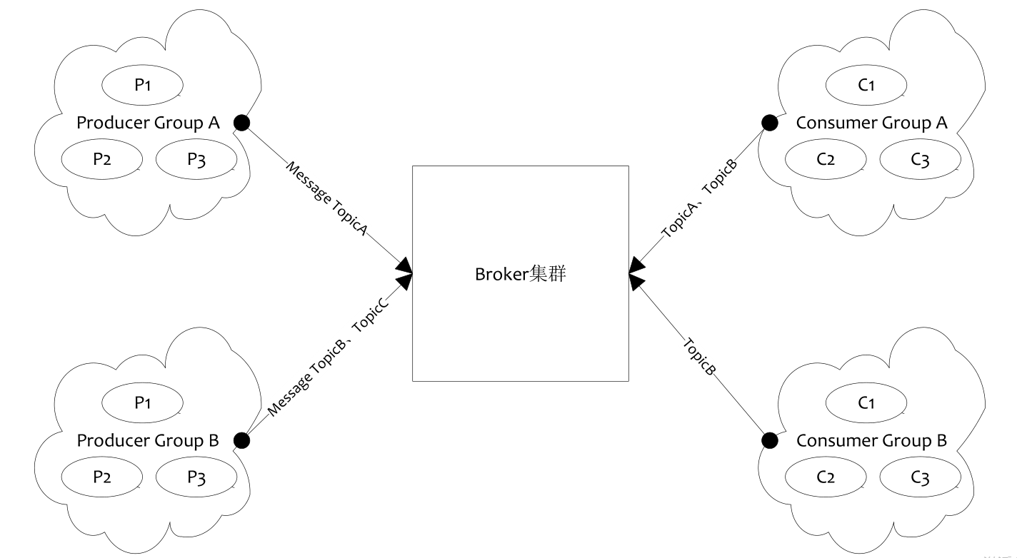
RocketMQ节点
Name Server :
Name Server 是专为 RocketMQ 设计的轻量级名称服务，代码小于 1000 行，具有简单、可集群横向扩展、
无状态,节点之间无任务信息同步等特点。将要支持的主备自动切换功能会强依赖 Name Server.
Broker
消息中转角色，负责存储消息，转发消息，一般也称为 Server。在 JMS 规范中称为 Provider.
每个Broker与Name Server集群中的所有节点建立长连接，定时(每隔30s)注册Topic信息到所有Name Server。Name Server定时(每隔10s)扫描所有存活broker的连接，如果Name Server超过2分钟没有收到心跳，则Name Server断开与Broker的连接。

Slide 6
RocketMQ节点
生产者(Producer) :
Producer与Name Server集群中的其中一个节点(随机选择)建立长连接，定期从Name Server取Topic路由信息，并向提供Topic服务的Master建立长连接，且定时向Master发送心跳。Producer完全无状态，可集群部署。
Producer每隔30s（由ClientConfig的pollNameServerInterval）从Name server获取所有topic队列的最新情况，这意味着如果Broker不可用，Producer最多30s能够感知，在此期间内发往Broker的所有消息都会失败。
Producer每隔30s（由ClientConfig中heartbeatBrokerInterval决定）向所有关联的broker发送心跳，Broker每隔10s中扫描所有存活的连接，如果Broker在2分钟内没有收到心跳数据，则关闭与Producer的连接。

Slide 7
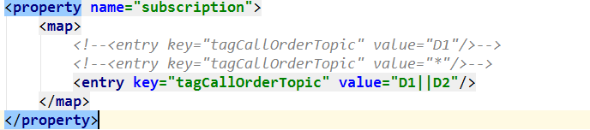
生产者(Producer )
字段名 | 默认值 | 说明
Topic | null | 必填,一个应用尽可能用一个Topic，消息子类型用tags来标识，tags可以由应用自由设置。只有发送消息设置了tags，消费方在订阅消息时，才可以利用tags 在broker做消息过滤。message.setTags(“TagA”);
Body | null | 必填，二进制形式，序列化由应用决定，Producer 与 Consumer 要协商好序列化形式
Tags | null | 选填，类似于 Gmail 为每封邮件设置的标签，方便服务器过滤使用。目前只支持每个消息设置一个 tag tag:指定消费名. * ：消费当前topic所有的topic, || :指定多个tag进行消费
Keys | null | 每个消息在业务层面的唯一标识码，要设置到 keys 字段，方便将来定位消息丢失问题。服务器会为每个消息创建索引（哈希索引），应用可以通过 topic，key 来查询这条消息内容，以及消息被谁消费。由于是哈希索引，请务必保证 key 尽可能唯一，这样可以避免潜在的哈希冲突。String orderId = "20034568923546"; message.setKeys(orderId); 在业务中强列建议设置key值，在消息发送成功或者失败，要打印消息日志，务必要打印 send result 和key及messageId字段，以方便查找消息，定位问题。(我们现在业务打印的时把body序列化的消息打印出来，这个消息没必要打，即大又没有用)
DelayTimeLevel | 0 | 选填，消息延时级别，0 表示不延时，大于 0 会延时特定的时间才会被消费
RetryTimesWhenSendFailed | 2 | 同步发送消息，发送失败重试次数
sendMsgTimeout | 3000 | 发送消息的超时时间，单位ms
maxMessageSize | 4194304 | 客户端限制消息的大小，默认4M

Slide 8
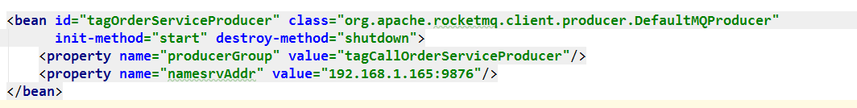
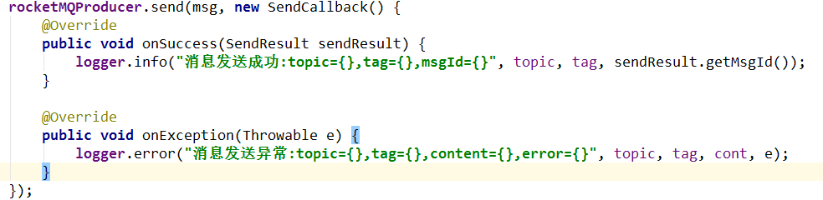
生产者(Producer )
生产者生产消息，大致分为三种（普通消息、有序消息、事务消息）
普通消息
普通消息也叫做无序消息，简单来说就是没有顺序的消息，producer 只管发送消息，consumer 只管接收消息，至于消息和消息之间的顺序并没有保证，可能先发送 的消息先消费，也可能先发送的消息后消费。
比如:producer 依次发送 order id 为 1、2、3 的消息到 broker，consumer 接到的消息顺序有可能是 1、2、3，也有可能是 2、1、3 等情况，这就是普通消息。
因为不需要保证消息的顺序，所以消息可以大规模并发地发送和消费，吞吐量很高，适合大部分场景
使用:
1.创建消息生产者
2.创建消息
Message msg = new Message(tradeOrderExpressTopicName, tag, key,JSON.toJSONString(thirdAccountInfoDto).getBytes(RemotingHelper.DEFAULT_CHARSET));
3.发送消息
SendResult sendResult = rocketmqProduct.send(message);

Slide 9
生产者(Producer )
发送消息：
send 消息方法，只要不抛异常，就代表发送成功。但是发送成功会有多个状态，在 sendResult 里定义
SEND_OK
消息发送成功
FLUSH_DISK_TIMEOUT
消息发送成功，但是服务器刷盘超时，消息已经进入服务器队列，只有此时服务器宕机，消息才会丢失
FLUSH_SLAVE_TIMEOUT
消息发送成功，但是服务器同步到 Slave 时超时，消息已经进入服务器队列，只有此时服务器宕机，消息才会丢失
SLAVE_NOT_AVAILABLE
消息发送成功，但是此时 slave 不可用，消息已经进入服务器队列，只有此时服务器宕机，消息才会丢失
消息发送失败如何处理：
对于消息不可丢失应用，务必要有消息重发机制，例如如果消息发送失败，存储到数据库，能有定时程序尝试重发，或者人工触发重发
Producer 的 send 方法本身支持内部重试，重试逻辑如下：
1. 默认重试2次，可以使用RetryTimesWhenSendFailed 设置重试次数。
2. 如果发送失败，则轮转到下一个 Broker。
3. 这个方法的总耗时时间不超过 sendMsgTimeout 设置的值，默认 30s。
所以，如果本身向 broker 发送消息产生超时异常，就不会再做重试。
以上策略仍然不能保证消息一定发送成功，为保证消息一定成功，建议应用这样做
如果调用 send 同步方法发送失败，则尝试将消息存储到 db，由后台线程定时重试，保证消息一定到达 Broker。
上述 db 重试方式为什么没有集成到 MQ 客户端内部做，而是要求应用自己去完成，我们基于以下几点考虑
1. MQ 的客户端设计为无状态模式，方便任意的水平扩展，且对机器资源的消耗仅仅是 cpu、内存、网络。
2. 如果 MQ 客户端内部集成一个 KV 存储模块，那么数据只有同步落盘才能较可靠，而同步落盘本身性能开销较大，所以通常会采用异步落盘，又由于应用过程不受 MQ 运维人员控制，可能经常会发生 kill -9 这样暴力方式关闭，造成数据没有及时落盘而丢失。
3. Producer 所在机器的可靠性较低，一般为虚拟机，不适合存储重要数据。
综上，建议重试过程交由应用来控制。
应用建议间隔时间来重试，使用spring-retry 或 存储到数据库来重试.我们应该很多直接重试和Thread.sleep来间隔重试，不建议这样用.

Slide 10
生产者(Producer )
有序消息
消息有序指的是可以按照消息的发送顺序来消费,例如：一笔订单产生了 3 条消息，分别是订单创建、订单付款、订单完成。消费时，要按照顺序依次消费才有意义.
消费消息的顺序要同发送消息的顺序一致，在 RocketMQ 中，主要指的是局部顺序，即一类消息为满足顺序性，必须 Producer 单线程顺序发送，且发送到同一个队列，这样 Consumer 就可以按照 Producer 发送的顺序去消费消息。
顺序消息缺陷:
1.发送顺序消息无法利用集群Fail Over特性消费顺序消息的并行度依赖于队列数量队列热点问题，个别队列由于哈希不均导致消息过多，消费速度跟不上，产生消息堆积问题遇到消息失败的消息，无法跳过，当前队列消费暂停。
2.并行度就会成为消息系统的瓶颈（吞吐量不够）
3.更多的异常处理，比如：只要消费端出现问题，就会导致整个处理流程阻塞，我们不得不花费更多的精力来解决阻塞的问题。
使用:
1.创建消息生产者
2.创建发送有序消息(相比较普通消息的消费，顺序消费在向broker发送消息的时候要指定MessageQueueSelector,此接口RocketMQ提供了三种实现 SelectMessageQueueByRandoom，SelectMessageQueueByHash，SelectMessageQueueByMachineRoom，可由调用方自行根据业务实现。指定将消息发送到对应的队列中去) 自已实现如下:(建议用mq的实现)
SendResult sendResult = producer.send(msg, new MessageQueueSelector() {
@Override
public MessageQueue select(List<MessageQueue> mqs, Message msg, Object arg) {
Integer id=(Integer) arg;
int index = id % mqs.size();
return mqs.get(index);
}
},1);
3.消费消息:这里实现MessageListenerOrderLy接口就是为了达到顺序消费的目的, 如果是使用MessageListenerConcurrently,则需要把线程池改为单线程模式。

Slide 11
消费者(Consumer)
本来该讲事务消息，因为比较重要，所以放到后面来讲这个内容，先讲消费者
消费者:
消息消费者，负责消费消息，一般是后台系统负责异步消费,消息消费有二种实现，push和pull二种.
Push Consumer: (重点讲这种，因为我们应用最多)
Consumer 的一种，应用通常向 Consumer 对象注册一个 Listener 接口，一旦收到消息，Consumer 对象立刻回调 Listener 接口方法。
Pull Consumer: (不讲，用兴趣的小朋友自已去研究哈)
Consumer 的一种，应用通常主动调用 Consumer 的拉消息方法从 Broker 拉消息，主动权由应用控制.
字段名 | 默认值 | 说明
consumerGroup | DEFAULT_CONSUMER | Consumer 组名，多个 Consumer如果属于一个应用，订阅同样的消息，且消费逻辑一致，则应该将它们归为同一组
messageModel | CLUSTERING | 消息模型，支持以下两种 1.集群消费 2.广播消费
consumeFromWhere | CONSUME_FROM_LAST_OFFSET | Consumer 启动后，默认从什么位置开始消费 CONSUME_FROM_LAST_OFFSET，默认值，表示从上次停止时的地方开始消费 CONSUME_FROM_FIRST_OFFSET，从队列的头部开始消费 CONSUME_FROM_TIMESTAMP，从指定的时间点开始消费
subscription | {} | 订阅关系
messageListener | 0 | 消息监听器
consumeThreadMin | 20 | 最小消费线程池数量
consumeThreadMax | 64 | 最大消费线程池数量
consumeMessageBatchMaxSize | 1 | 批量消费，一次消费多少条消息
pullBatchSize | 32 | 批量拉消息，一次最多拉多少条

Slide 12
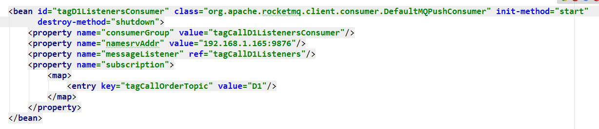
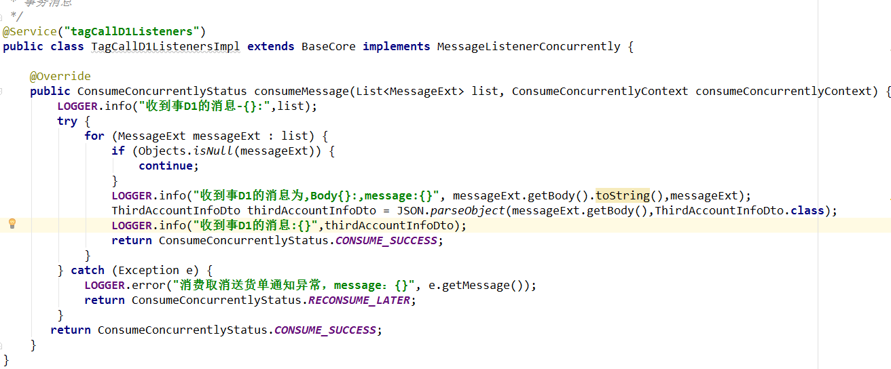
消费者(Consumer)
消费者消费消息，大致分为（集群消费、广播消费、有序消费，延时消费）
集群消费:(应用使用最多,默认也是此消费模式)
一个 Consumer Group 中的 Consumer 实例平均分摊消费消息。例如某个 Topic 有 9 条消息，其中一个Consumer Group 有 3 个实例（可能是 3 个进程，或者 3 台机器），那么每个实例只消费其中的 3 条消息。在 CORBA Notification 规范中，无此消费方式。在 JMS 规范中，JMS point-to-point model 与之类似，但是 RocketMQ 的集群消费功能大等于 PTP 模型。因为RocketMQ单个Consumer Group内的消费者类似于PTP，但是一个Topic/Queue可以被多个ConsumerGroup 消费
1.创建push消费模式对象
2.实现并行（Concurrently）监听实现类,开始消费消息,如需要重试返ConsumeConcurrentlyStatus.RECONSUME_LATER，成功，需要返回ConsumeConcurrentlyStatus.CONSUME_SUCCESS

Slide 13
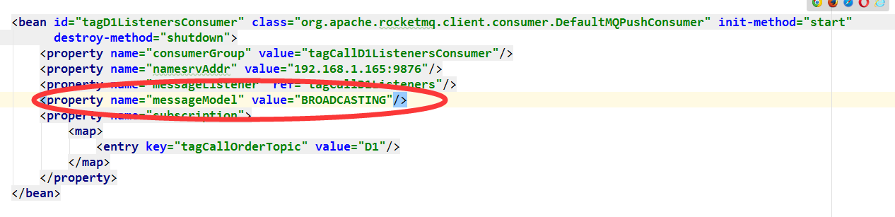
消费者(Consumer)
广播消费:
一条消息被多个 Consumer 消费，即使这些 Consumer 属于同一个 Consumer Group，消息也会被 ConsumerGroup 中的每个 Consumer 都消费一次，广播消费中的 Consumer Group 概念可以认为在消息划分方面无意义。在 CORBA Notification 规范中，消费方式都属于广播消费。在 JMS 规范中，相当于 JMS publish/subscribe model
使用:
将消息模型换成广播消费(BROADCASTING),其它的和集群消费一样.

Slide 14
消费者(Consumer)
有序消费:
消费消息的顺序要同发送消息的顺序一致，消息为满足顺序性，必须 Producer 单线程顺序发送，且发送到同一个队列，这样 Consumer 就可以按照 Producer 发送的顺序去消费消息。消费者将锁定每个MessageQueue，以确保每个消息被一个按顺序使用消费，这将也导致性能损失，但是当您关心消息的顺序时，它就很有用了。
使用:
使用顺序（orderly）监听实现类,开始消费消息.如需要重试返ConsumeOrderlyStatus.SUSPEND_CURRENT_QUEUE_A_MOMENT，成功，需要返回ConsumeConcurrentlyStatus.SUCCESS。
注意:
使用ConsumeOrderlyStatus.SUSPEND_CURRENT_QUEUE_A_MOMENT 需要用此状态值的时候一定要考虑一直等待的情况。如果程序上因为数据或业务异常返回此状态，重新消费消息的时候非常大可能还是此状态，会导致此消息一直在重试队列中，直接阻塞后面需要消费的消息。
所以强列建议代码中设置重新消费次数，建议重试3次，如果超过重试次数就返回成功，使用messageExt.getReconsumeTimes()处理重试

Slide 15
消费者(Consumer)
延时消费:
定时消息是指消息发到 Broker 后，不能立刻被 Consumer 消费，要到特定的时间点或者等待特定的时间后才能被消费。如果要支持任意的时间精度，在 Broker 层面，必须要做消息排序，如果再涉及到持久化，那么消息排序要不可避免的产生巨大性能开销。
RocketMQ 支持定时消息，但是不支持任意时间精度，仅支持特定的 level，例如定时 5s， 10s， 1m 等。其中，level=0 级表示不延时，level=1 表示 1 级延时，level=2 表示 2 级延时，以此类推。
在服务器端（rocketmq-broker端）的属性配置文件中加入以下行
messageDelayLevel=1s 5s 10s 30s 1m 2m 3m 4m 5m 6m 7m 8m 9m 10m 20m 30m 1h 2h
描述了各级别与延时时间的对应映射关系。
这个配置项配置了从1级开始，各级延时的时间，可以修改这个指定级别的延时时间；
时间单位支持：s、m、h、d，分别表示秒、分、时、天；
默认值就是上面声明的，可手工调整；
默认值已够用，不建议修改这个值。
使用:
发送延时消息只需要在客户端（rocketmq-client端）待发送的消息（ com.alibaba.rocketmq.common.message.Message ）中设置延时级别即可。
“设置消息延时 10s 消费”的 Producer 端代码如下：
Message msg = new Message(topic, tags, keys, body);
msg.setDelayTimeLevel(3);
SendResult sendResult = getMQProducer().send(msg);
System.out.println(sendResult);

Slide 16
消费者(Consumer)
消费重试:
Consumer 消费消息失败后，要提供一种重试机制，令消息再消费一次,消费时返回ConsumeConcurrentlyStatus.RECONSUME_LATER或ConsumeOrderlyStatus.SUSPEND_CURRENT_QUEUE_A_MOMENT 一段时间后进行重试。
Consumer端的重试包括两种情况
异常重试：由于Consumer端逻辑出现了异常，导致返回了RECONSUME_LATER状态，那么Broker就会在一段时间后尝试重试。
超时重试：如果Consumer端处理时间过长，或者由于某些原因线程挂起，导致迟迟没有返回消费状态，Broker就会认为Consumer消费超时，此时会
发起超时重试。
如果Consumer端正常消费成功，一定要返回ConsumeConcurrentlyStatus.CONSUME_SUCCESS状态。
Consumer端的重试次数和重试时间间隔(和延时时间间隔一样)
messageDelayLevel=1s 5s 10s 30s 1m 2m 3m 4m 5m 6m 7m 8m 9m 10m 20m 30m 1h 2h
重试队列：如果 消费端，一直不回传 消费的结果。rocketmq认为消息没收到，consumer下一次拉取，broker依然会发送该消息。所以，任何异常都要捕获返回ConsumeConcurrentlyStatus.RECONSUME_LATER ,rocketmq会放到重试队列。这个重试TOPIC的名字是%RETRY%+consumergroup的名字,在控制台上过一会就可以查到
死信队列:如果一直这样重复消费都持续失败到一定次数（默认16次），就会投递到DLQ死信队列，此时需要人工干预了,16次之后，会多了一个topic名为%DLQ%+consumergroup
注:强列建议代码中设置重试次数，建议重试3次，如果超过重试次数就返回成功，使用messageExt.getReconsumeTimes()处理重试,
如果是无法处理异常如RuntimeException 这种，建议不要在重试了，其实重试了也没有用,应该记录下来,如DB，进行处理.
if (messageExt.getReconsumeTimes() >= RocketMQConstant.MAX_RETRY_TIMES) {
return ConsumeConcurrentlyStatus.CONSUME_SUCCESS;
}

Slide 17
消费者(Consumer)
消费幂等:
如《RocketMQ 原理简介》中所述，RocketMQ 无法避免消息重复，所以如果业务对消费重复非常敏感，务必要在业务层面去重，有以下几种去重方式
1. 将消息的唯一键，可以是 msgId，也可以是消息内容中的唯一标识字段，例如订单 Id 等，消费之前判断是否在Db 或 Tair(全局 KV 存储)中存在，如果不存在则插入，并消费，否则跳过。（实际过程要考虑原子性问题，判断是否存在可以尝试插入，如果报主键冲突，则插入失败，直接跳过）
msgId 一定是全局唯一标识符，但是可能会存在同样的消息有两个不同 msgId 的情况（有多种原因），这种情
况可能会使业务上重复消费，建议最好使用消息内容中的唯一标识字段去重。
2. 使用业务层面的状态机去重
建议采用Redis 锁来做去重

Slide 18
分布式事务消息
分布式事务:
分布式事务就是指事务的参与者、支持事务的服务器、资源服务器以及事务管理器分别位于不同的分布式系统的不同节点之上，简单的说，就是一次大的操作由不同的小操作组成，这些小的操作分布在不同的服务器上，且属于不同的应用，分布式事务需要保证这些小操作要么全部成功，要么全部失败。以上网上说的。本质上来说，分布式事务就是为了保证不同数据库的数据一致性。
分布式事务现在业界实现有三种：
1. MQ 事务消息实现,也是这次重点要讲的，优缺点讲完在总结吧。
2. TCC 事务补偿模式，TCC应该是三个英文单词的首字母缩写而来。没错，TCC分别对应Try、Confirm和Cancel三种操作，这三种操作的业务含义如下：Try：预留业务资源Confirm：确认执行业务操作Cancel：取消执行业务操作 稍稍对照下关系型数据库事务的三种操作：DML、Commit和Rollback，会发现和TCC有异曲同工之妙。在一个跨应用的业务操作中，Try操作是先把多个应用中的业务资源预留和锁定住，为后续的确认打下基础，类似的，DML操作要锁定数据库记录行，持有数据库资源；Confirm操作是在Try操作中涉及的所有应用均成功之后进行确认，使用预留的业务资源，和Commit类似；而Cancel则是当Try操作中涉及的所有应用没有全部成功，需要将已成功的应用进行取消(即Rollback回滚)。其中Confirm和Cancel操作是一对反向业务操作.
优点:解决了跨应用业务操作的原子性问题，在诸如组合支付、账务拆分场景非常实用。TCC实际上把数据库层的二阶段提交上提到了应用层来实现，对于数据库来说是一阶段提交，规避了数据库层的2PC性能低下问题
缺点:CC的Try、Confirm和Cancel操作功能需业务提供，开发成本高,业务代码侵入性高.
( 有兴趣的小朋友可以自已去研究)
3.GTS 全局事务，阿里开发的用于实现分布式环境下高性能事务一致性。可以与DRDS、RDS、MySQL、PostgreSQL等数据源，EDAS、Dubbo及其他RPC框架，MQ消息队列等中间件产品配合使用，轻松实现分布式数据库事务、多库事务、消息事务、服务链路级事务及各种组合
地址: https://www.aliyun.com/aliware/txc?utm_content=se_1000056485
优点：简单易用、侵入性极低，还有很多,有兴趣的小朋友可以自已去研究。
缺点: 要钱，致命的伤害，如果不差钱，强列建议使用这个，后面的也不用讲了。

Slide 19
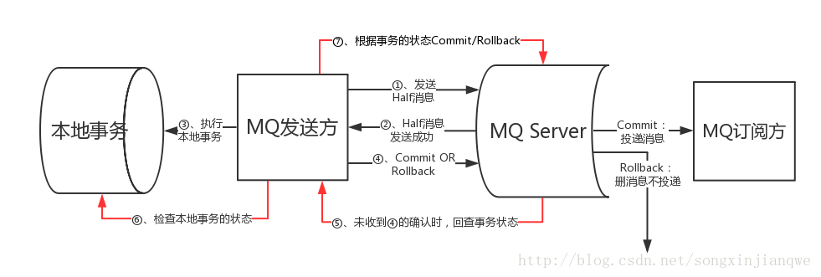
分布式事务消息
事务消息:
rocketmq为我们提供TransactionMQProducer API的支持。这个api在发送消息的时候主要做了三件事：
1. 先发送需要发送的消息到消息中间件broker，并获取到该message的transactionId。在第一次发送的时候，该消息的状态为LocalTransactionState.UNKNOW
2. 处理本地事物。
3. 根据本地事物的执行结果，结合transactionId，找到该消息的位置，在mq中标志该消息的最终处理结果。
1.发送方向 MQ 服务端发送消息。
2.MQ Server 将消息持久化成功之后，向发送方 ACK 确认消息已经发送成功，此时消息为半消息。
3.发送方开始执行本地事务逻辑。
4.发送方根据本地事务执行结果向 MQ Server 提交二次确认（Commit 或是 Rollback），MQ Server 收到 Commit 状态则将半消息标记为可投递，订阅方最终将收到该消息；MQ Server 收到 Rollback 状态则删除半消息，订阅方将不会接受该消息。
5.在断网或者是应用重启的特殊情况下，上述步骤4提交的二次确认最终未到达 MQ Server，经过固定时间后 MQ Server 将对该消息发起消息回查。
6.发送方收到消息回查后，需要检查对应消息的本地事务执行的最终结果。
7.发送方根据检查得到的本地事务的最终状态再次提交二次确认，MQ Server 仍按照步骤4对半消息进行操作。
事务消息发送对应步骤1、2、3、4，事务消息回查对应步骤5、6、7

Slide 20
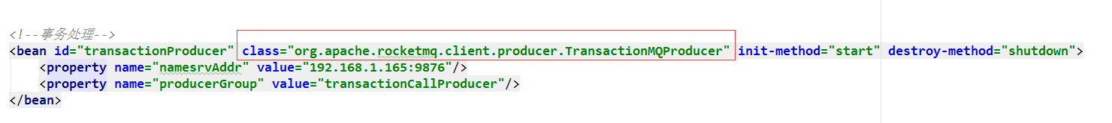
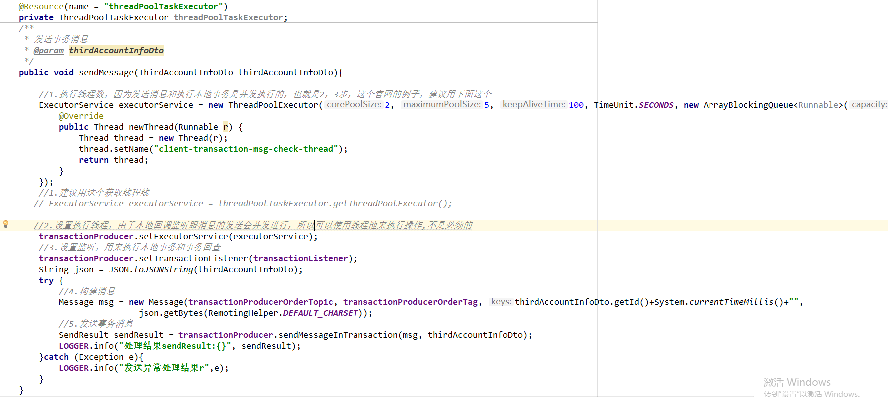
分布式事务消息
使用实现:
1. 用TransactionMQProducer创建事务消息
2. 实现生产事务消息
Notes:
@Resource(name = "threadPoolTaskExecutor")
private ThreadPoolTaskExecutor threadPoolTaskExecutor;
/**
* 发送事务消息
* @param thirdAccountInfoDto
*/
public void sendMessage(ThirdAccountInfoDto thirdAccountInfoDto){
//1.执行线程数，因为发送消息和执行本地事务是并发执行的，也就是2，3步，这个官网的例子，建议用下面这个
ExecutorService executorService = new ThreadPoolExecutor(2, 5, 100, TimeUnit.SECONDS, new ArrayBlockingQueue<Runnable>(2000), new ThreadFactory() {
@Override
public Thread newThread(Runnable r) {
Thread thread = new Thread(r);
thread.setName("client-transaction-msg-check-thread");
return thread;
}
});
//1.建议用这个获取线程线
// ExecutorService executorService = threadPoolTaskExecutor.getThreadPoolExecutor();
//2.设置执行线程，由于本地回调监听跟消息的发送会并发进行，所以可以使用线程池来执行操作,不是必须的
transactionProducer.setExecutorService(executorService);
//3.设置监听，用来执行本地事务和事务回查
transactionProducer.setTransactionListener(transactionListener);
String json = JSON.toJSONString(thirdAccountInfoDto);
try {
//4.构建消息
Message msg = new Message(transactionProducerOrderTopic, transactionProducerOrderTag, thirdAccountInfoDto.getId()+System.currentTimeMillis()+"",
json.getBytes(RemotingHelper.DEFAULT_CHARSET));
//5.发送事务消息
SendResult sendResult = transactionProducer.sendMessageInTransaction(msg, thirdAccountInfoDto);
LOGGER.info("处理结果sendResult:{}", sendResult);
}catch (Exception e){
LOGGER.info("发送异常处理结果r",e);
}
}

Slide 21
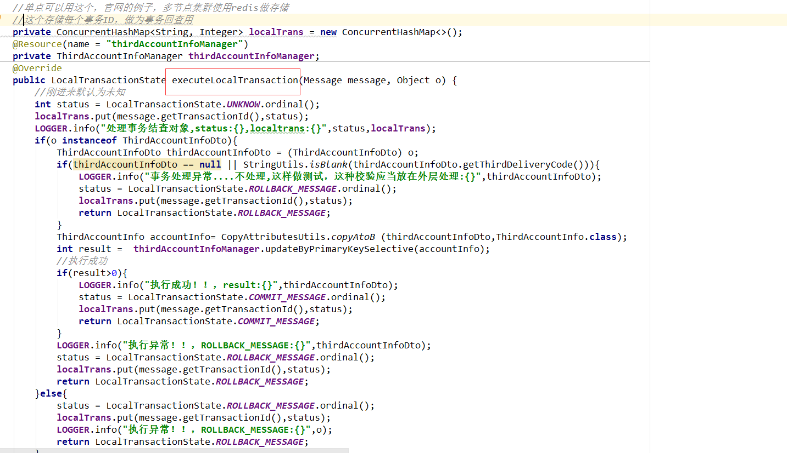
分布式事务消息
3.实现TransactionListener监听类(执行本地事务和事务回查)：
@Service("transactionListenerImpl")
public class TransactionListenerImpl extends BaseCore implements TransactionListener
1.执行本地事务:
这个接口有二个方法需要实现，一个是executeLocalTransaction 执行本地事务。当发送预消息收到响应后会判断响应状态，如果是SNED_OK，就执行 transactionListener.executeLocalTransaction(msg, arg)方法来执行本地事务逻辑,并返回LocalTransactionState 状态。
LocalTransactionState 事务消息主要有三个状态：
UNKNOW：表示事务消息未确定，可能是业务方执行本地事务逻辑时间耗时过长或者网络原因等引起的，该状态会导致broker对事务消息进行回查，默认回查总次数是15次，第一次回查间隔时间是6s，后续每次间隔60s.
ROLLBACK，该状态表示该事务消息被回滚，因为本地事务逻辑执行失败导致
COMMIT，表示事务消息被提交，会被正确分发给消费者。
Notes:
/**
* 单点可以用这个，官网的例子，多节点集群使用redis做存储
* 这个存储每个事务ID，做为事务回查用
*/
private ConcurrentHashMap<String, Integer> localTrans = new ConcurrentHashMap<>();
@Resource(name = "thirdAccountInfoManager")
private ThirdAccountInfoManager thirdAccountInfoManager;
/**
* 执行本地事务
* @param message
* @param o
* @return
*/
@Override
public LocalTransactionState executeLocalTransaction(Message message, Object o) {
//刚进来默认为未知
int status = LocalTransactionState.UNKNOW.ordinal();
localTrans.put(message.getTransactionId(),status);
LOGGER.info("处理事务结查对象,status:{},localtrans:{}",status,localTrans);
if(o instanceof ThirdAccountInfoDto){
ThirdAccountInfoDto thirdAccountInfoDto = (ThirdAccountInfoDto) o;
if(thirdAccountInfoDto == null || StringUtils.isBlank(thirdAccountInfoDto.getThirdDeliveryCode())){
LOGGER.info("事务处理异常....不处理,这样做测试，这种校验应当放在外层处理:{}",thirdAccountInfoDto);
status = LocalTransactionState.ROLLBACK_MESSAGE.ordinal();
localTrans.put(message.getTransactionId(),status);
return LocalTransactionState.ROLLBACK_MESSAGE;
}
ThirdAccountInfo accountInfo= CopyAttributesUtils.copyAtoB (thirdAccountInfoDto,ThirdAccountInfo.class);
int result = thirdAccountInfoManager.updateByPrimaryKeySelective(accountInfo);
//执行成功
if(result>0){
LOGGER.info("执行成功！！，result:{}",thirdAccountInfoDto);
status = LocalTransactionState.COMMIT_MESSAGE.ordinal();
localTrans.put(message.getTransactionId(),status);
return LocalTransactionState.COMMIT_MESSAGE;
}
LOGGER.info("执行异常！！，ROLLBACK_MESSAGE:{}",thirdAccountInfoDto);
status = LocalTransactionState.ROLLBACK_MESSAGE.ordinal();
localTrans.put(message.getTransactionId(),status);
return LocalTransactionState.ROLLBACK_MESSAGE;
}else{
status = LocalTransactionState.ROLLBACK_MESSAGE.ordinal();
localTrans.put(message.getTransactionId(),status);
LOGGER.info("执行异常！！，ROLLBACK_MESSAGE:{}",o);
return LocalTransactionState.ROLLBACK_MESSAGE;
}
}

Slide 22
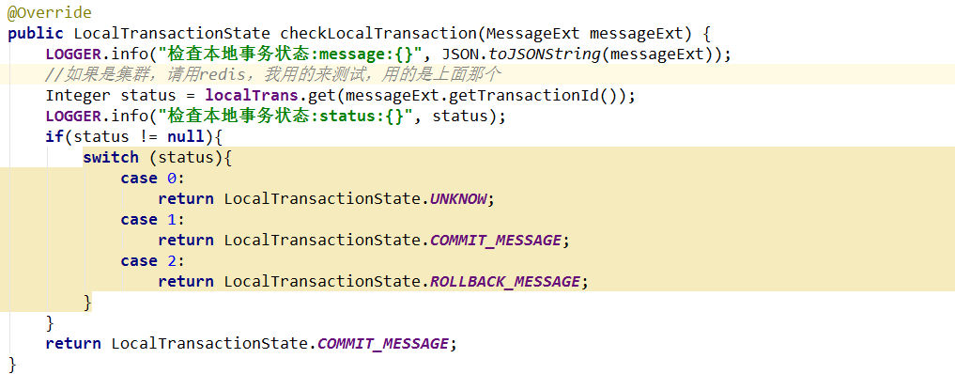
分布式事务消息
2.第二个实现方法事务回查:
为什么要事务回查:
RocketMQ事务消息介绍里面也说明了，由于网络闪断、生产者应用重启等原因，导致某条事务消息的二次确认丢失，MQ 服务端通过扫描发现某条消息长期处于“半消息”也就是UNKNOW状态时，需要主动向消息生产者询问该消息的最终状态（Commit 或是 Rollback），该过程即消息回查
实现:
该方法主要是告知RocketMQ消息是否需要提交还是回滚，如果本地事务记录中存在记录，则认为提交，如果不存在，可以设置会查次数，如果指定次数内还是未查到消息，则回滚，否则返回未知，rocketmq会按一定的频率回查事务，当然回查次数也有限制，默认为5次
Notes:
/**
* 事务回查
* @param messageExt
* @return
*/
@Override
public LocalTransactionState checkLocalTransaction(MessageExt messageExt) {
LOGGER.info("检查本地事务状态:message:{}", JSON.toJSONString(messageExt));
//如果是集群，请用redis，我用的来测试，用的是上面那个
Integer status = localTrans.get(messageExt.getTransactionId());
LOGGER.info("检查本地事务状态:status:{}", status);
if(status != null){
switch (status){
case 0:
return LocalTransactionState.UNKNOW;
case 1:
return LocalTransactionState.COMMIT_MESSAGE;
case 2:
return LocalTransactionState.ROLLBACK_MESSAGE;
}
}
return LocalTransactionState.COMMIT_MESSAGE;
}

Slide 23
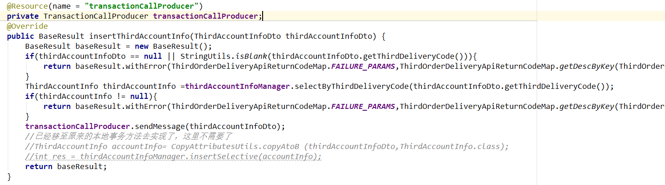
分布式事务消息
4.调用事务消息:
修改原来存在不同服务的事务代码，将本地事务的方法移至执行事务方法去执行，也就是第3步的执行本地事务，将dubbo调用事务去掉，由消费时在本地去执行。
Notes:
@Resource(name = "transactionCallProducer")
private TransactionCallProducer transactionCallProducer;
@Override
public BaseResult insertThirdAccountInfo(ThirdAccountInfoDto thirdAccountInfoDto) {
BaseResult baseResult = new BaseResult();
if(thirdAccountInfoDto == null || StringUtils.isBlank(thirdAccountInfoDto.getThirdDeliveryCode())){
return baseResult.withError(ThirdOrderDeliveryApiReturnCodeMap.FAILURE_PARAMS,ThirdOrderDeliveryApiReturnCodeMap.getDescByKey(ThirdOrderDeliveryApiReturnCodeMap.FAILURE_PARAMS));
}
ThirdAccountInfo thirdAccountInfo =thirdAccountInfoManager.selectByThirdDeliveryCode(thirdAccountInfoDto.getThirdDeliveryCode());
if(thirdAccountInfo != null){
return baseResult.withError(ThirdOrderDeliveryApiReturnCodeMap.FAILURE_PARAMS,ThirdOrderDeliveryApiReturnCodeMap.getDescByKey(ThirdOrderDeliveryApiReturnCodeMap.FAILURE_PARAMS));
}
transactionCallProducer.sendMessage(thirdAccountInfoDto);
//已经移至原来的本地事务方法去实现了，这里不需要了
//ThirdAccountInfo accountInfo= CopyAttributesUtils.copyAtoB (thirdAccountInfoDto,ThirdAccountInfo.class);
//int res = thirdAccountInfoManager.insertSelective(accountInfo);
return baseResult;
}

Slide 24
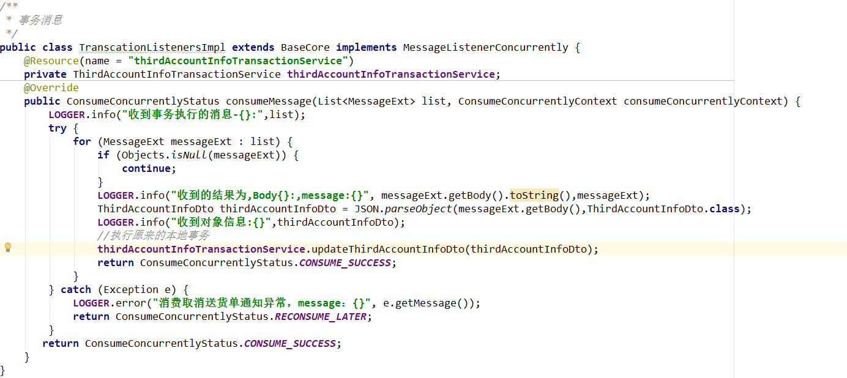
分布式事务消息
5.消费事务消息:
修改原来存在不同服务的事务代码，将dubbo调用事务去掉，由消费时在本地去执行。
Notes:
/**
* 事务消息
*/
public class TranscationListenersImpl extends BaseCore implements MessageListenerConcurrently {
@Resource(name = "thirdAccountInfoTransactionService")
private ThirdAccountInfoTransactionService thirdAccountInfoTransactionService;
@Override
public ConsumeConcurrentlyStatus consumeMessage(List<MessageExt> list, ConsumeConcurrentlyContext consumeConcurrentlyContext) {
LOGGER.info("收到事务执行的消息-{}:",list);
try {
for (MessageExt messageExt : list) {
if (Objects.isNull(messageExt)) {
continue;
}
LOGGER.info("收到的结果为,Body{}:,message:{}", messageExt.getBody().toString(),messageExt);
ThirdAccountInfoDto thirdAccountInfoDto = JSON.parseObject(messageExt.getBody(),ThirdAccountInfoDto.class);
LOGGER.info("收到对象信息:{}",thirdAccountInfoDto);
//执行原来的本地事务
thirdAccountInfoTransactionService.updateThirdAccountInfoDto(thirdAccountInfoDto);
return ConsumeConcurrentlyStatus.CONSUME_SUCCESS;
}
} catch (Exception e) {
LOGGER.error("消费取消送货单通知异常，message：{}", e.getMessage());
return ConsumeConcurrentlyStatus.RECONSUME_LATER;
}
return ConsumeConcurrentlyStatus.CONSUME_SUCCESS;
}
}

Slide 25
分布式事务消息
总结:
优点：
1.修改开发成本相对TCC来说要低.
2. 代码侵入性也相对少一点.
3. 实现比较方便，事务消息可以被管理。
缺点:
1. 要将原来的dubbo全改成事务消息发送.
2. 没法获取原来dubbo事务执行后的返回值(操作一般很少有，如果有强需要的话，只能在发一条返回消息).
3.不能有三个或以上的跨服务事务调用也不能满足分布式事务一致性，如果有这样的，需要做分解成二个。

Slide 26
命名规范
RocketMQ 命名规范:
为了更好的管理rocketmq，能通过命名知道消息是由哪一个服务及业务发出，以便更好定位问题.
规则: 服务项目名(以生产者服务名为主)+业务功能描述(长度尽量控制15个字符以内)+MQ使用名
例:
rocketmq.trade.order.cancel.producer=TradeOrderCancelProducer
rocketmq.trade.order.cancel.consumer=TradeOrderCancelConsumer
rocketmq.trade.order.cancel.topic=TradeOrderCancelTopic
rocketmq.trade.order.cancel.tag=TradeOrderCancelTag
总命名长度控制在50个字符以内:
rocketMQ 集群管理：
dev环境: rocketmq.namesrvAddr=172.18.11.102:9876;172.18.11.107:9876
qa001环境: rocketmq.namesrvAddr=172.18.11.99:9876
qa001: http://120.25.81.206:8999/#/cluster
qa002环境: rocketmq.namesrvAddr=172.18.11.97:9876
qa002: http://112.74.192.2:8999/#/cluster
qa003环境: rocketmq.namesrvAddr=172.18.11.103:9876
qa003:http://120.25.73.111:8999/#/cluster
生产环境: rocketmq.namesrvAddr=10.1.2.70:9876;10.1.2.71:9876;10.1.2.72:9876;10.1.2.74:9876
confluence :http://confluence.blissmall.net/pages/viewpage.action?pageId=8356044

Slide 27
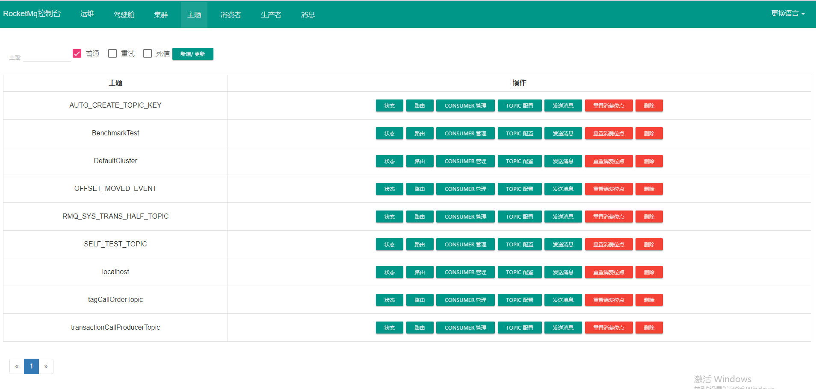
控制台

Slide 28


